Slide 1
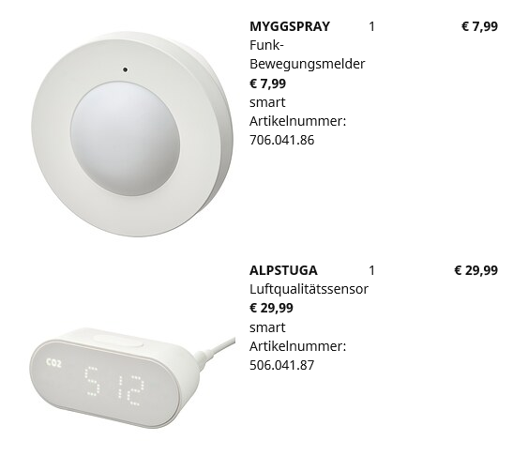
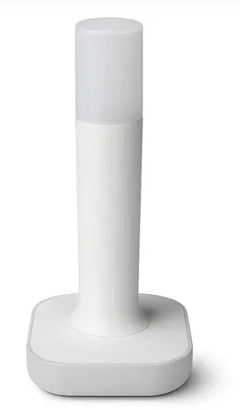
Matter mit Ikea-Geräten

Slide 2
LoRa-Wifi Gateway - Heltec WiFi LoRa 32
Anbindung weit entfernter Aktoren/Sensoren
Bis zu einem Kilometer
Nur mit Antenne betreiben ➔ Senden ohne Antenne kann LoRa-Chip beschädigen
EspHome-kompatibel

Slide 3
Jede Menge ZigBee-Sensoren
Plugs, Switches
Coordinators
Lecksensoren
Pflanzensensoren …

Slide 4
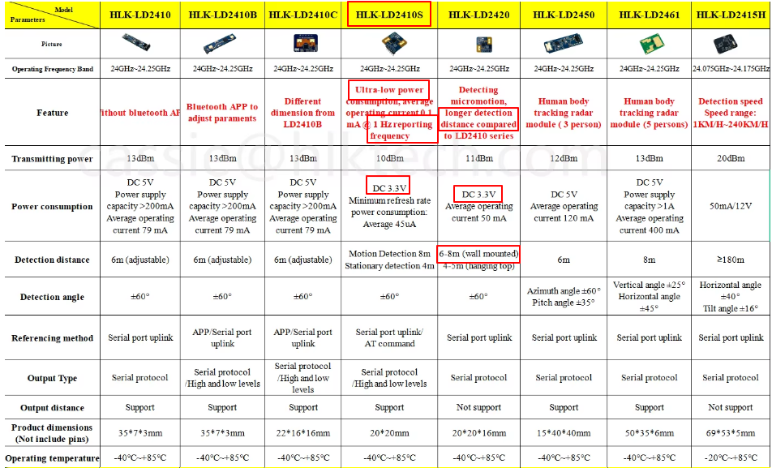
Verschiedene Presence-Sensoren

Slide 5
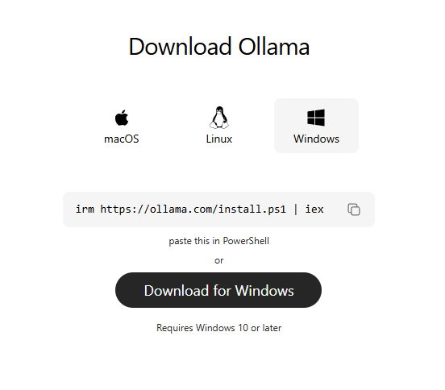
Versuche mit Ollama
Test verschiedener Modelle, abhängig von der GPU

Slide 6
Spezielle Sensoren
Air-Quality-Sensor BME688/BME680 (Bosch)
BME280
I2S-Micro
ESP32-S3-Zero
Luxmeter TSL2591
CO2-Sensor SCD40
OLED-Displays
Loca Smart-Tag

Slide 7
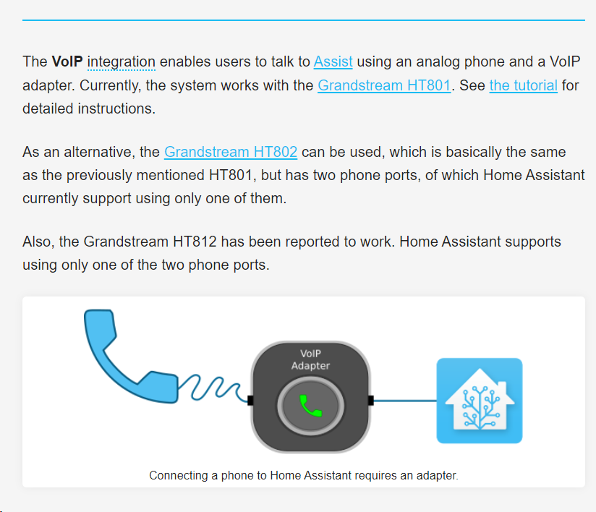
VOIP – Assist mit GrandStream

